Slide 1
项目任务书：要求
用特殊键（→、←、↑、↓、Alt+x）、Enter、Esc来选择处理菜单。操作菜单时如是菜单项，且按Enter按钮，则调用菜单项对应的功能（实现时可采用示意性处理方式）。
TurboC菜单
CFree菜单

Slide 2
项目要求：
1.项目程序相对通用：当菜单数据变更，不用修改程序仍能进行菜单处理；
2.采用自顶向下逐步求精的模块化程序设计思想指导开发；
3.每位同学单独完成；
4.程序算法有错，用调试工具查错；
5.按时完成规定任务；
6.实训报告按实训任务要求撰写，不能按实训指导书的分实验方式撰写。

Slide 3
实验目的：注意123
能够针对项目进行问题分析与建模，以及数据结构的选择与构建；
能够获取项目实验数据，进行算法设计、分析、优化与验证；
能够通过自顶向下、逐步求精的模块化程序设计来实现系统；
能恰当地选择与使用软件及相关开发工具，完成复杂软件工程问题的模拟与仿真，通过项目实训完成代码的设计、实现、调试、测试和演示。

Slide 4
实训报告撰写要点
1.分析问题：从实验样例等出发，陈述项目开发基础
2.从实验样例（界面设计）给出设计思路（方案）
3.系统的模块划分
4.数据模型与算法关系
从问题出发
自上而下路线

Slide 5
实训开发基础
1.屏幕坐标系
2.第三库：conio
介绍实训中用到函数及要点

Slide 6
分析与模型之界面设计
标题
主菜单
File Edit Run Compile Project Options Debug Break/Watch
Compiler
Linker
Environment
Directories
Arguments
第1级子菜单布局
软件工作区
Save options
Retrieve Options
Save options
Retrieve Options
第2级后子菜单布局
根据界面设计可以得哪些规律性的东西（含计算公式等）
外框

Slide 7
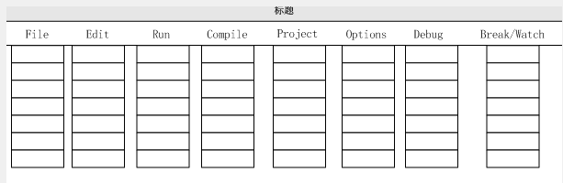
报告中 四、分析与模型
菜单系统界面分析→做成什么→有什么规律→引出怎么做
菜单系统其实是种树型结构，菜单展示的形式多种多样，常见的．．．，本系统采用层叠方式来实施...。
File
Load F3
Pick Alt-F3
New
Save F2
Write to
Diretory
Change Dir
Os Shell
Quit Alx-X
１.有什么特点
２.有哪些规律性的东西
３.对应键所做的工作:如Enter键功能是下拉子菜单（相当于进栈处理），Esc键功能是回退子菜单（相当于...）
...

Slide 8
报告中 四、分析与模型
2.得出规律性的东西（概念层次描述，尽量用逻辑图展示）：
主子菜单的位置分布；多叉树的菜单数据组织形式....
根据可执行程序案例和常规的菜单数据：菜单数据是应按多叉树方式组织；从逻辑结构（结合各种图表形式）到存储结构（类似结构体）应该交代清楚（相关数组、结构体等+说明）。
根据菜单系统案例找寻规律：菜单处理过程有先进后出、后进先出的典型的栈式结构的处理特点，菜单选择过程采用栈式结构来管理即可。总体菜单系统的处理结合栈结构来实现。用实例说明思想及处理过程；同时给出栈的相关模型。
3. 怎么做：按模块化程序设计理念：自顶向下逐步求精的思想，给出菜单系统处理的总体思路，最好用粗框架的流程图（或示意图）表示（大致表达出：先做什么后做什么或反复做什么）。

Slide 9
报告中 五、算法设计
1.给出模块划分及模块关系图（参考ppt）
2.按四中的总体处理框图(参考ppt)分块给出相应的逐步求精算法（用流程图、类自然语言像严蔚敏教材中那种陈述方式）。
陈述中涉及的模型可在算法前陈述。
要点：围绕总控程序，再分块写算法。
注意：不能以程序代替算法设计
要求：报告四五部分至少５,６页以上
警告：严禁直接抄袭实习报告中的算法陈述
尽量用流程图
以免落入抄袭嫌疑

Slide 10
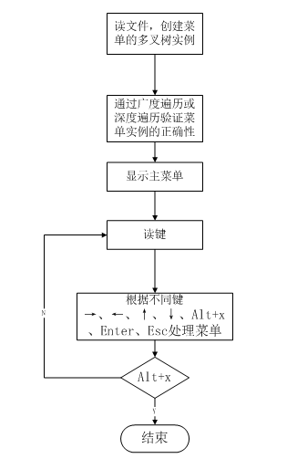
系统的总体设计思路

Slide 11
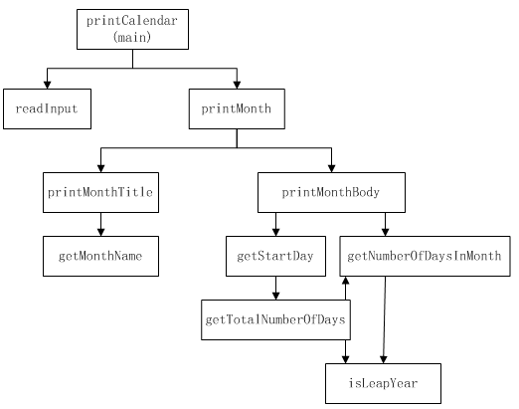
参考：日历的模块分解层次关系

